Slide 1
ДИПЛОМНИЙ ПРОЄКТ на тему: “Інформаційна система з підтримки процесу дослідження задачі дробово-лінійного програмування в умовах невизначеності”
МІНІСТЕРСВО ОСВІТИ І НАУКИ УКРАЇНИ
НАЦІОНАЛЬНИЙ ТЕХНІЧНИЙ УНІВЕРСИТЕТ УКРАЇНИ
“КИЇВСЬКИЙ ПОЛІТЕХНІЧНИЙ ІНСТИТУТ ІМЕНІ ІГОРЯ СІКОРСЬКОГО”
Виконала:
Керівник ДП:
ст. гр. ІС-71
доц. кафедри АСОІУ
Вознюк Олександра Віталіївна
Жданова Олена Григорівна
Київ - 2021

Slide 2






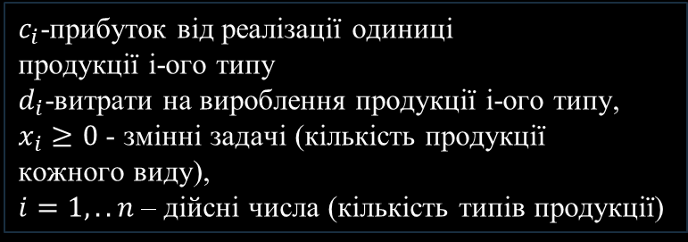
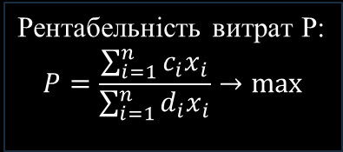

Приклад
1
2
3
2
3
7
$$P_{1}=\frac{2x_{1}+3x_{2}+7x_{3}}{x_{1}+2x_{2}+3x_{3}}→max$$
3
5
4
$$P_{2}=\frac{3x_{1}+5x_{2}+4x_{3}}{x_{1}+2x_{2}+3x_{3}}→max$$
$c_{i}$-прибуток від реалізації одиниці
продукції i-ого типу
$d_{i}$-витрати на вироблення продукції i-ого типу,
$x_{i}≥0$ - змінні задачі (кількість продукції
кожного виду),
$i=1,..n$ – дійсні числа (кількість типів продукції)
Рентабельність витрат P:
$$P=\frac{\sum_{i=1}^{n}{c_{i}x_{i}}}{\sum_{i=1}^{n}{d_{i}x_{i}}}→max$$

Slide 3
Призначення та мета розробки
Призначення розробки
Підтримка процесу дослідження задач дробово-лінійного програмування в умовах невизначеності
Цілі та задачі розробки
Мета - спрощення процесу дослідження задачі дробово-лінійного програмування в умовах невизначеності за рахунок проведення експериментів та візуалізації результатів аналізу, що дозволить зменшити час, що витрачає дослідник на виявлення нових властивостей задачі

Slide 4
01
02
Задачі розробки
03
04
Ведення умов (створення, редагування, видалення) задачі
Розв’язання індивідуальної задачі
Планування та виконання експериментів
Візуалізація результатів виконання експериментів

Slide 5
Опис предметного середовища
Задача дробово-лінійного програмування в умовах невизначеності (ЗДЛПУН)— задача мінімізації (максимізації) дробово-лінійної функції в умовах де є декілька різних варіантів значень коефіцієнтів при змінних .
Дослідник взаємодіє з системою за допомогою десктоп-застосунку, що надає йому інструменти для дослідження ЗДЛПУН.
Користувач має змогу:
вирішувати індивідуальну ЗДЛПУН ввівши її умову
проводити експерименти зробивши необхідні налаштування:
задання кількості згенерованих задач
задання правил генерації та зміни числових параметрів
переглядати та зберігати отримані результати

Slide 6
Аналоги
https://math.semestr.ru/
Розв’язує лише детерміновану задачу дробово-лінійного програмування та не надає змогу проводити експерименти

Slide 7
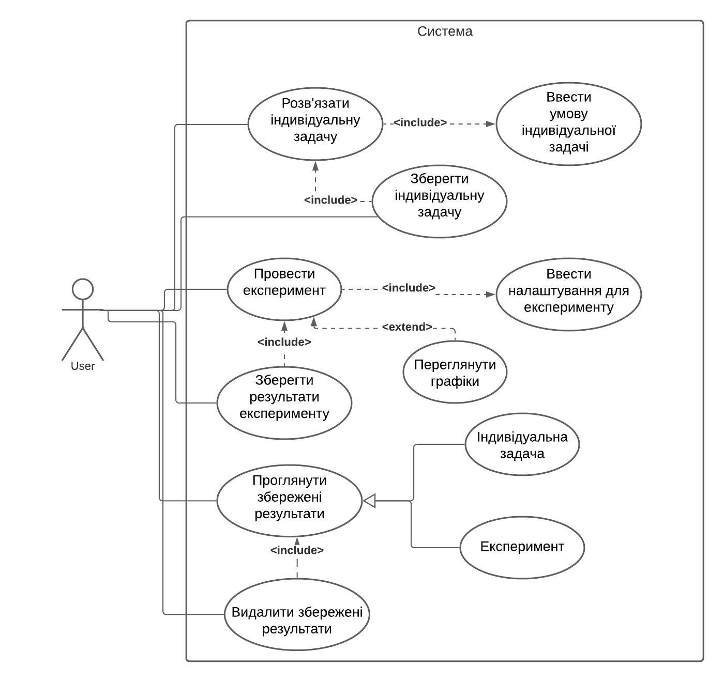
Діаграма варіантів використання

Slide 8
Висновки
100%
Розробка математичної моделі
70%
Формування вимог та функціональних характеристик
45%
Розробка програмного забезпечення
95%
0%
95%
Тестування

Slide 9
Дякую за увагу!

